Slide 1


Slide 2


Slide 3
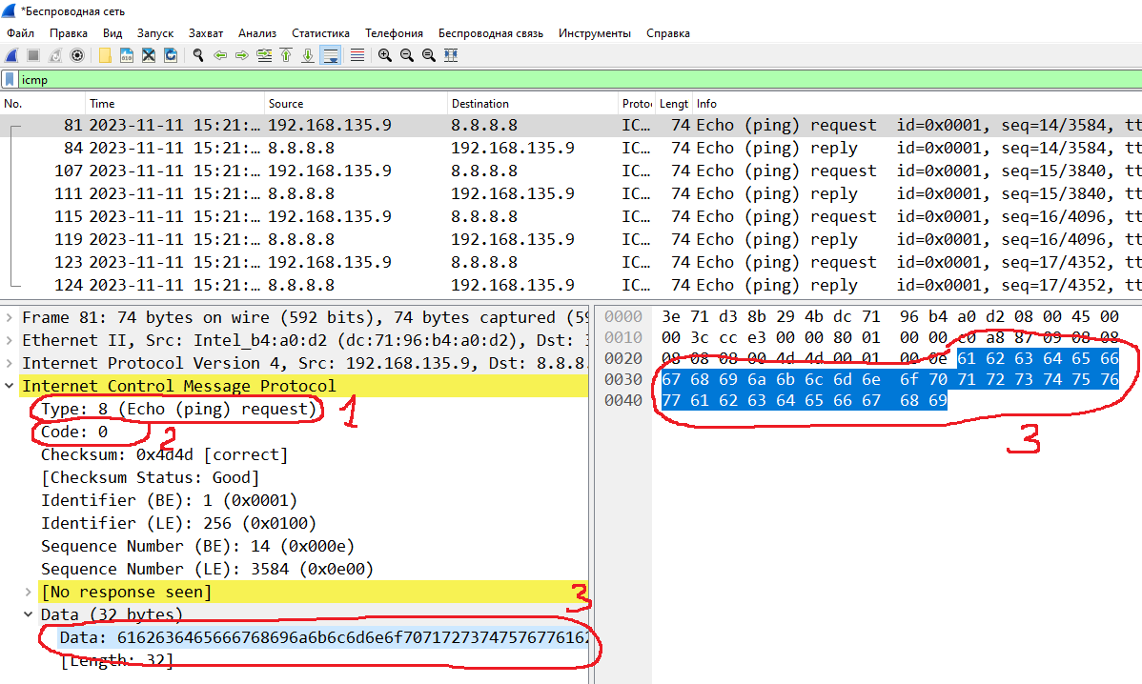

Slide 4
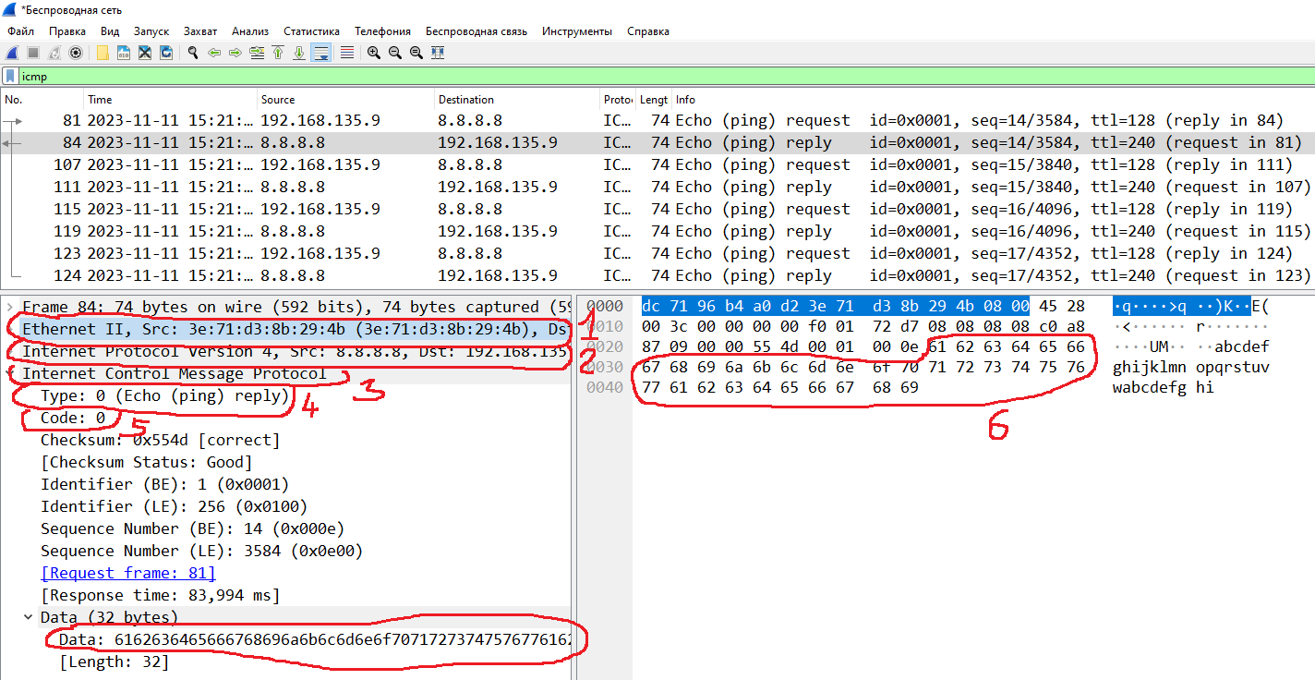

Slide 5
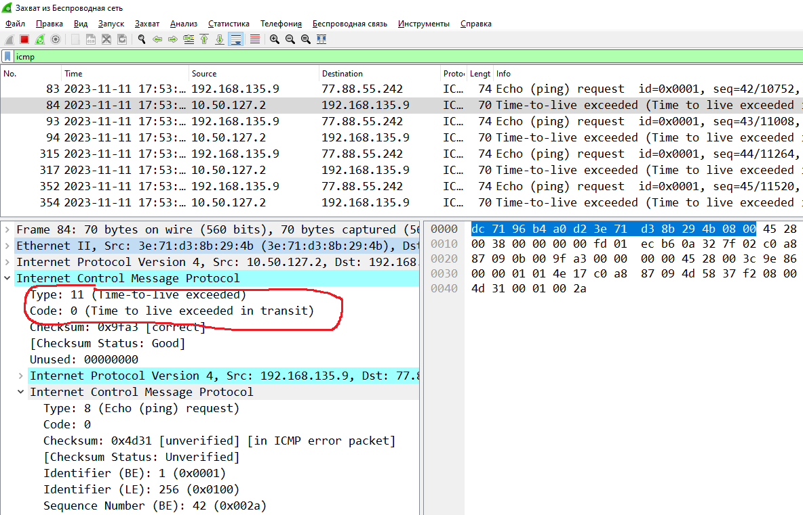

Slide 6
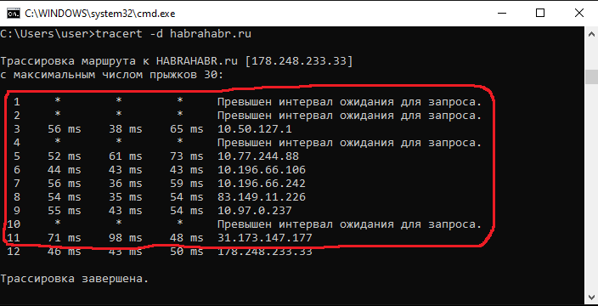

Slide 7
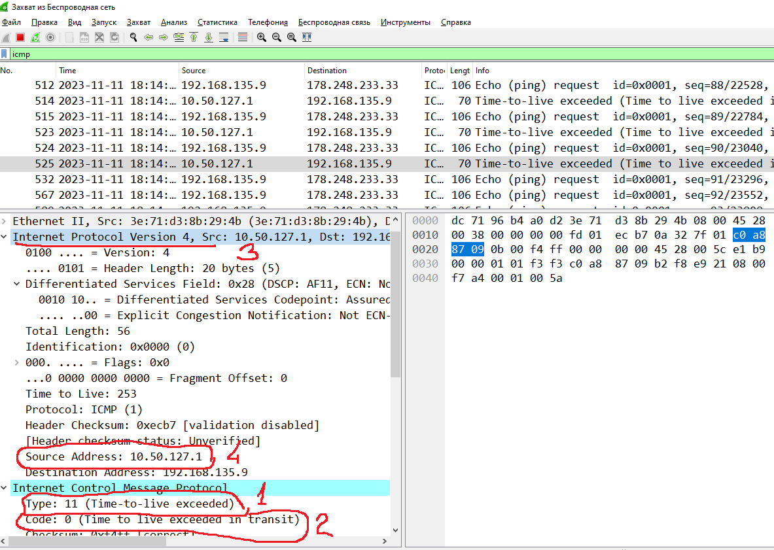

Slide 8
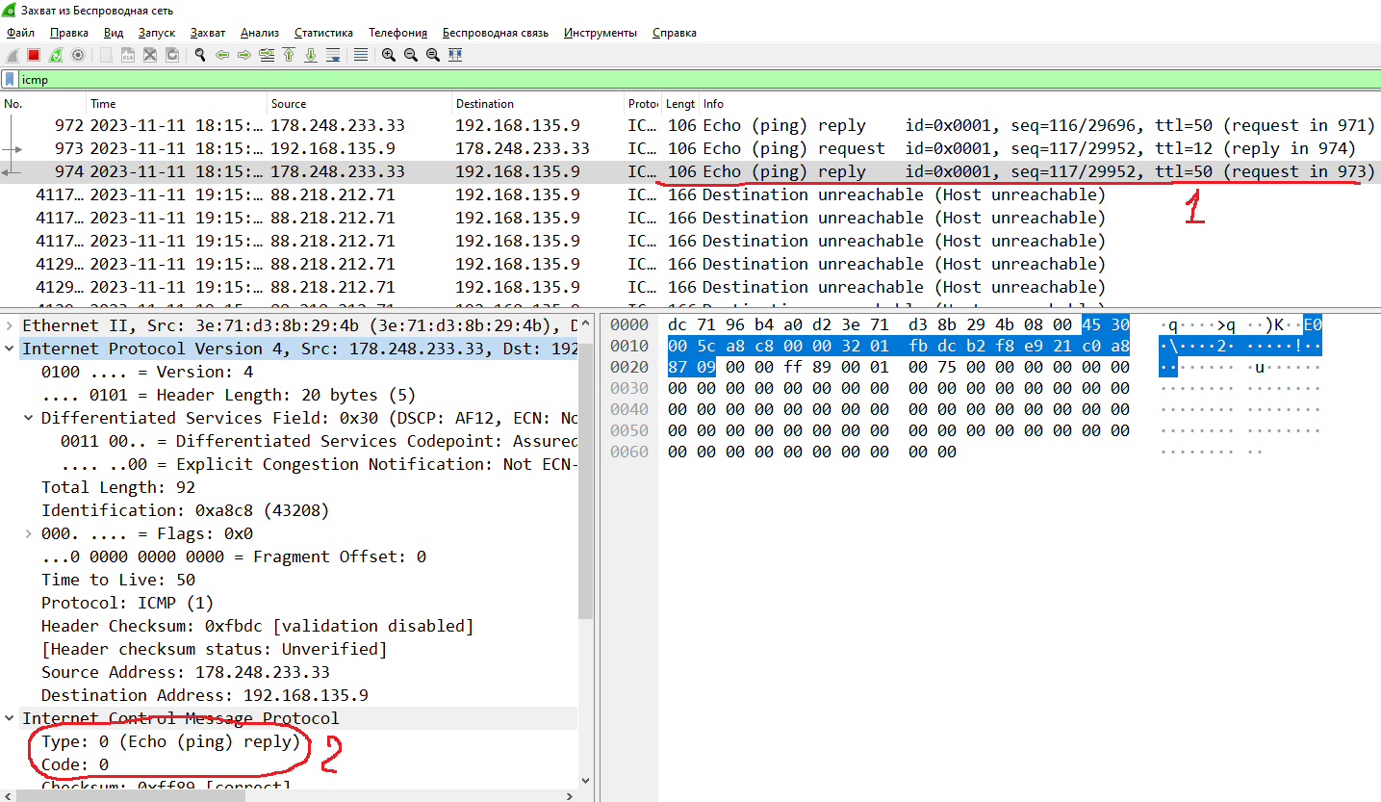

Slide 9
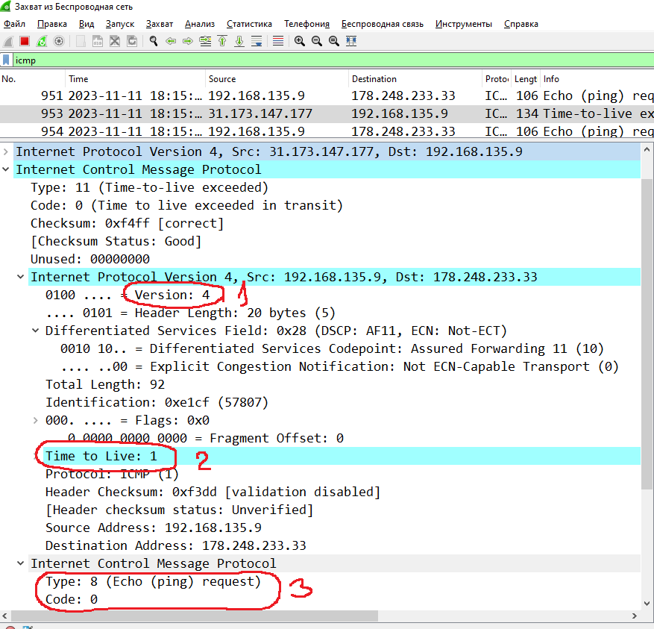

Slide 10
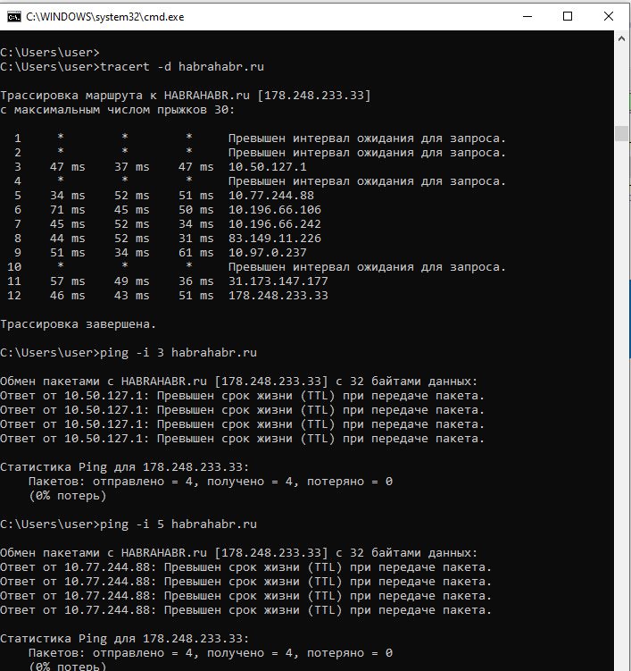

Slide 11
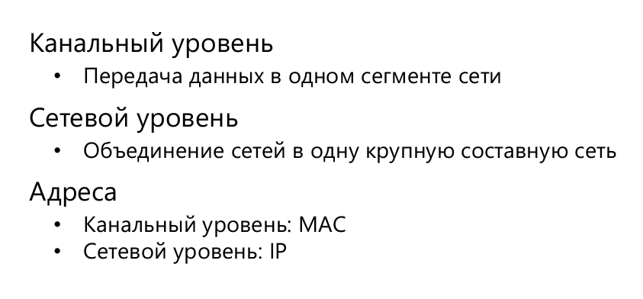
Сетевой и канальный уровни

Slide 12
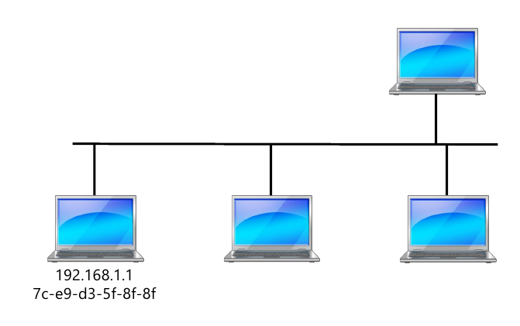
Один сегмент сети

Slide 13
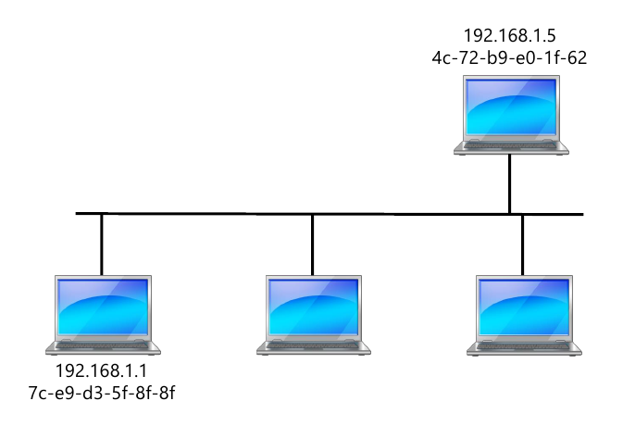
Один сегмент сети

Slide 14
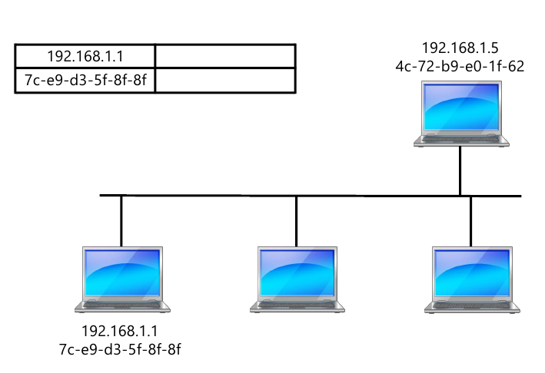
Один сегмент сети

Slide 15
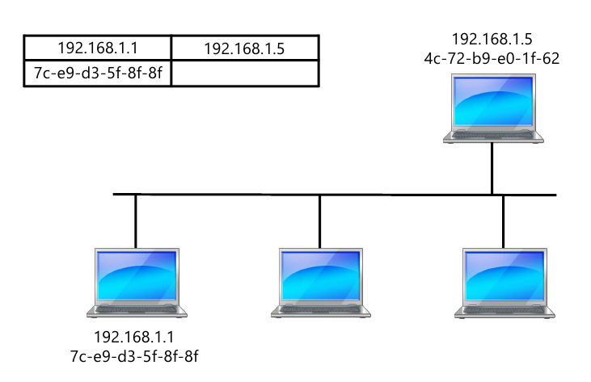
Один сегмент сети

Slide 16
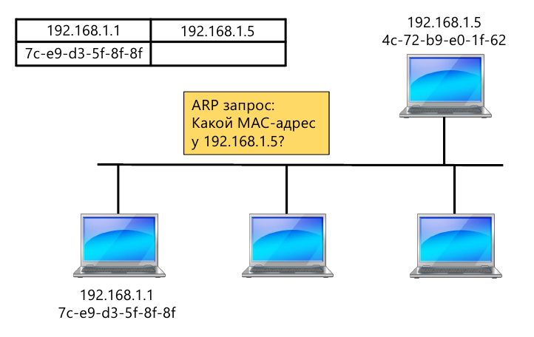
Один сегмент сети

Slide 17
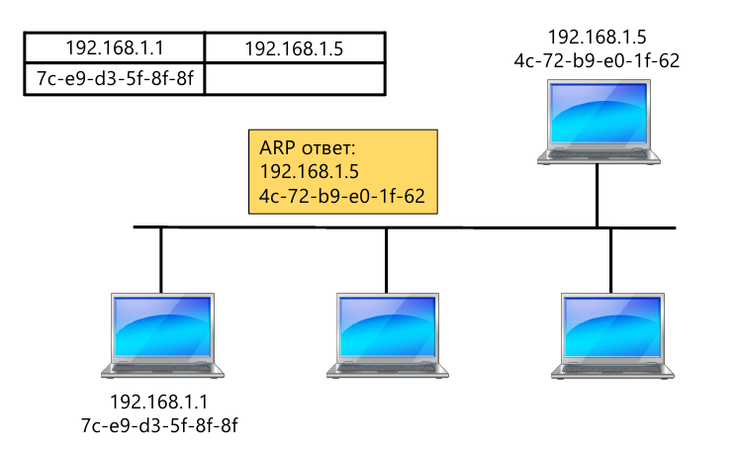
Один сегмент сети

Slide 18
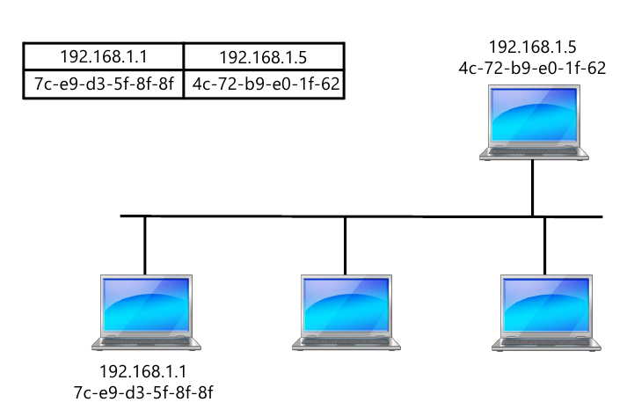
Один сегмент сети

Slide 19
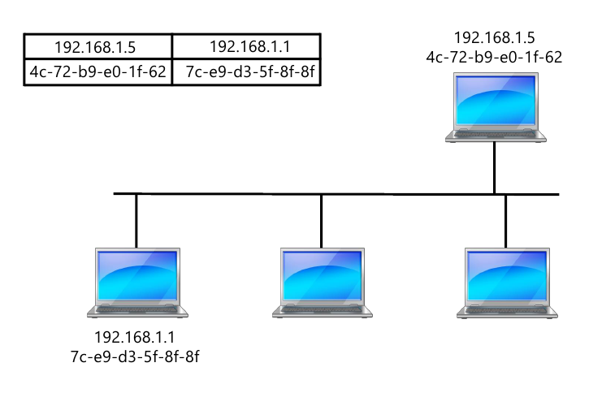
Один сегмент сети

Slide 20
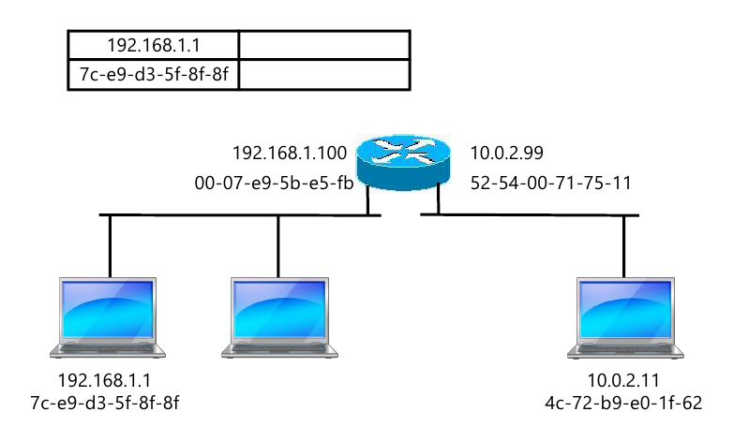
Разные сети

Slide 21
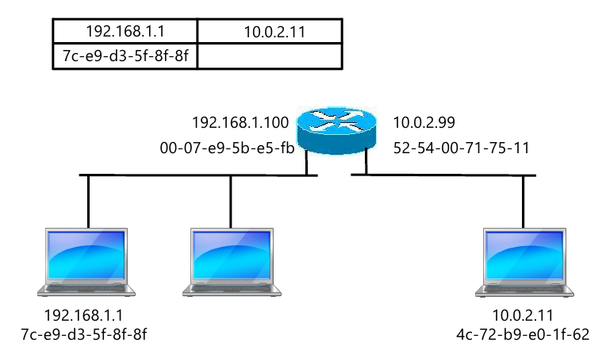
Разные сети

Slide 22
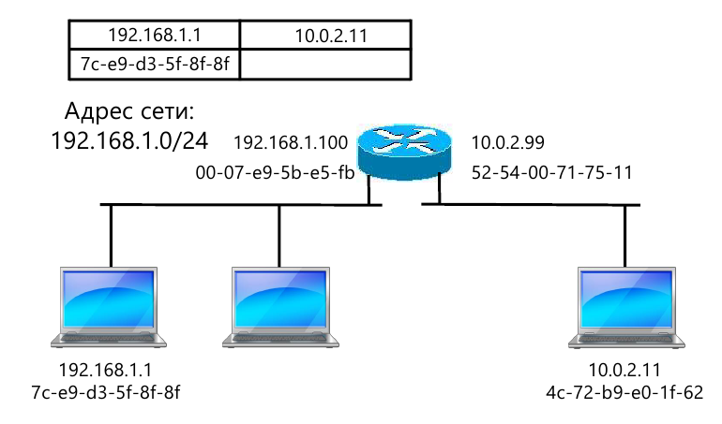
Разные сети

Slide 23
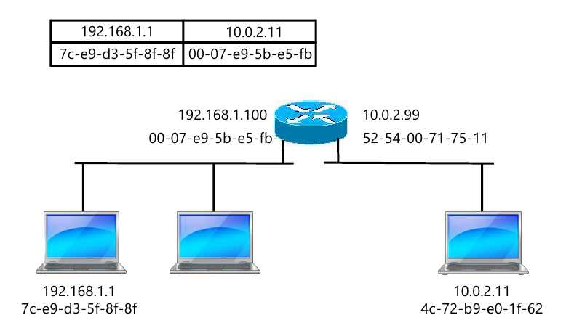
Разные сети

Slide 24
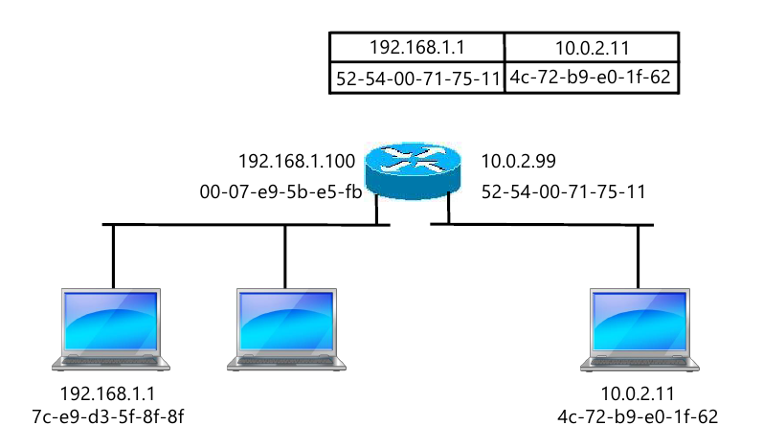
Разные сети

Slide 25
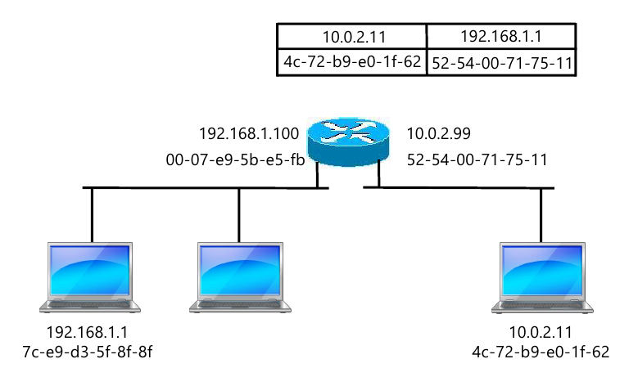
Разные сети

Slide 26
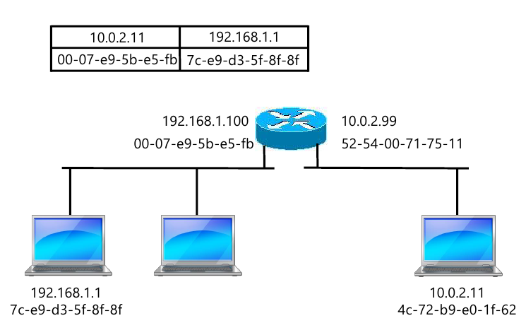
Разные сети

Slide 27
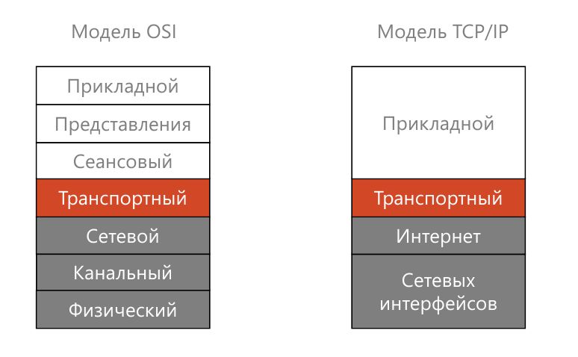
Место в моделях OSI и TCP/IP

Slide 28
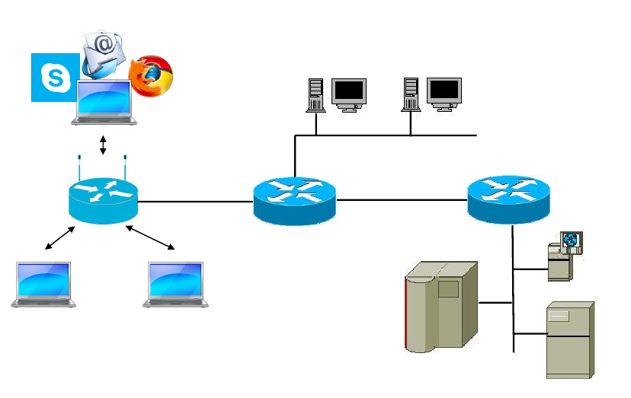
Место в моделях OSI и TCP/IP

Slide 29

Задачи транспортного уровня

Slide 30
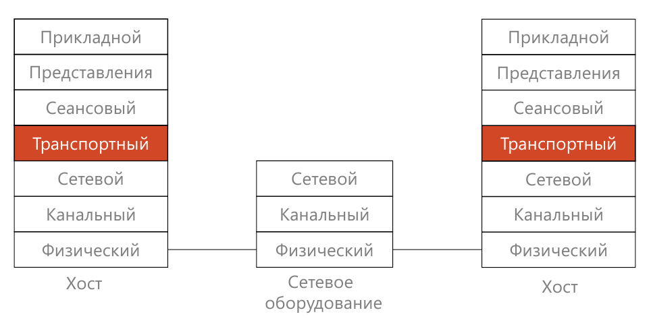
Модель OSI

Slide 31
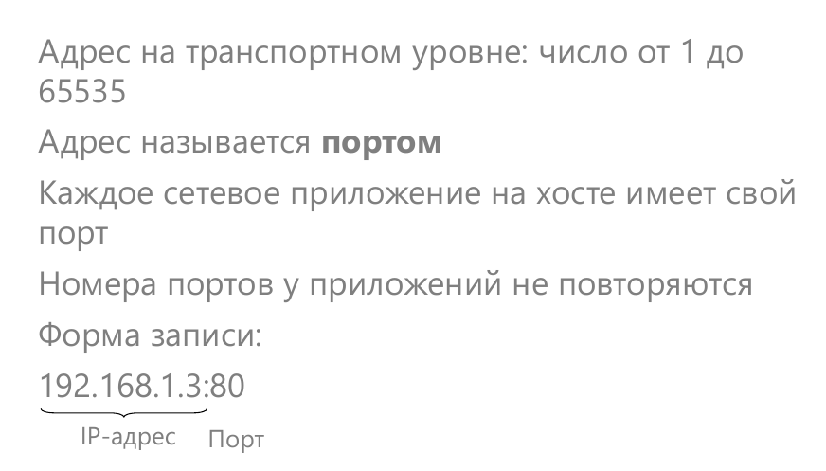
Адресация. Порты

Slide 32
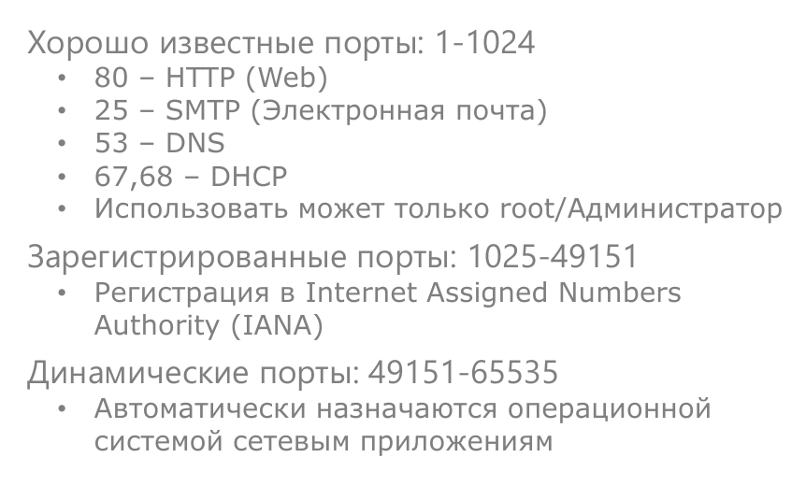
Типы портов

Slide 33
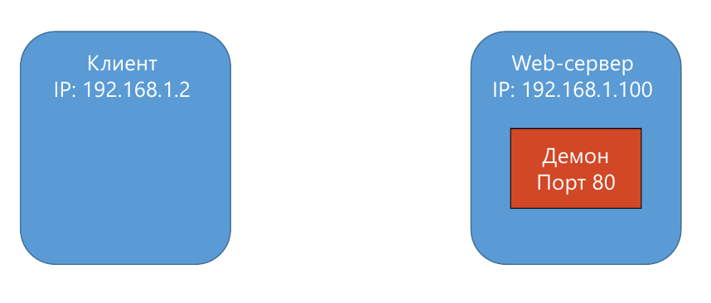
IP-адреса и порты

Slide 34
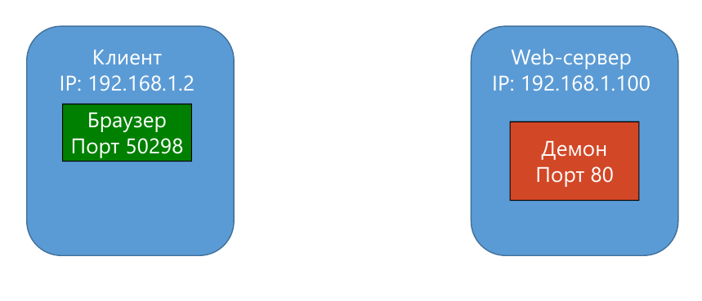
IP-адреса и порты

Slide 35
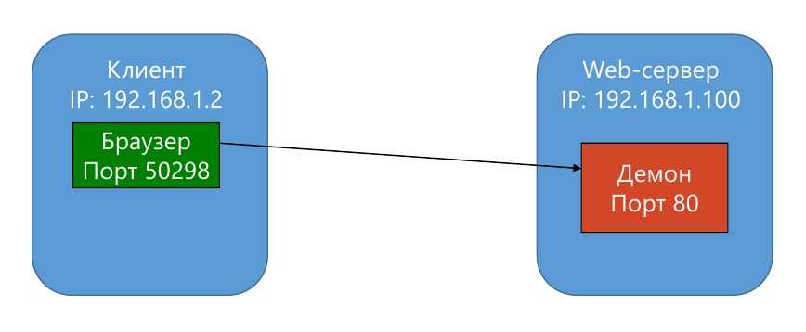
IP-адреса и порты

Slide 36
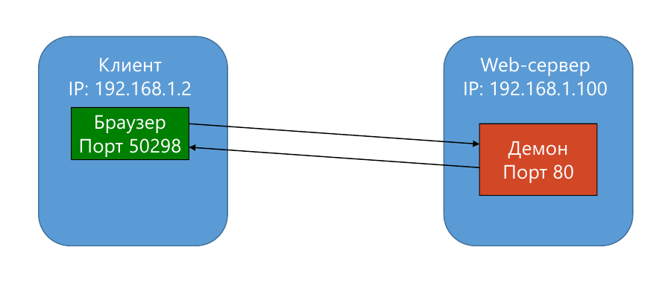
IP-адреса и порты

Slide 37
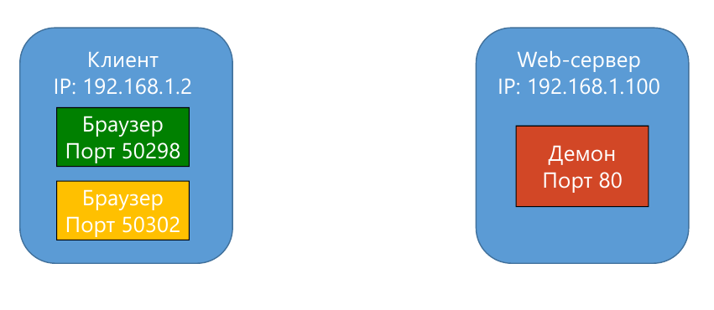
IP-адреса и порты

Slide 38
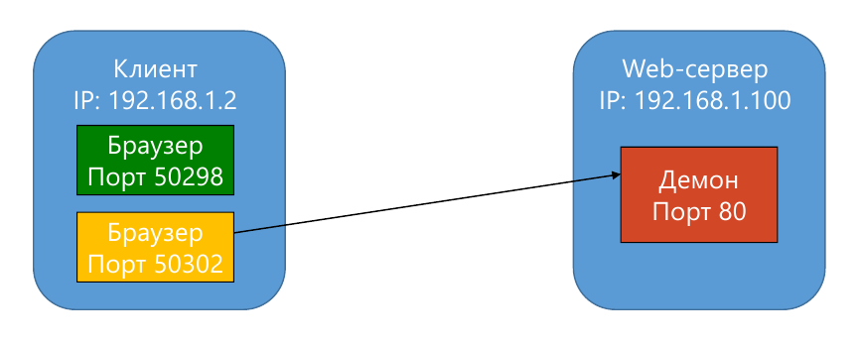
IP-адреса и порты

Slide 39
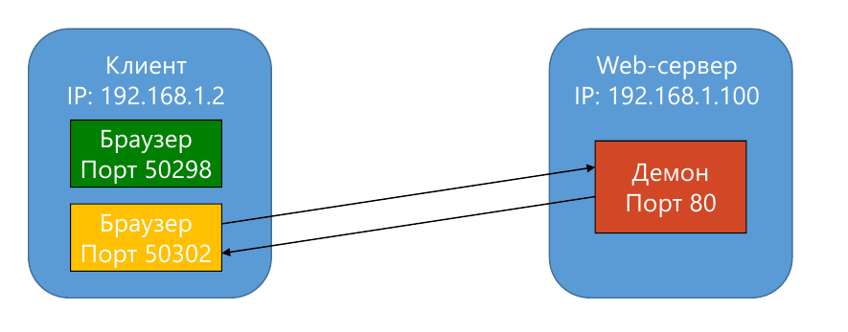
IP-адреса и порты

Slide 40
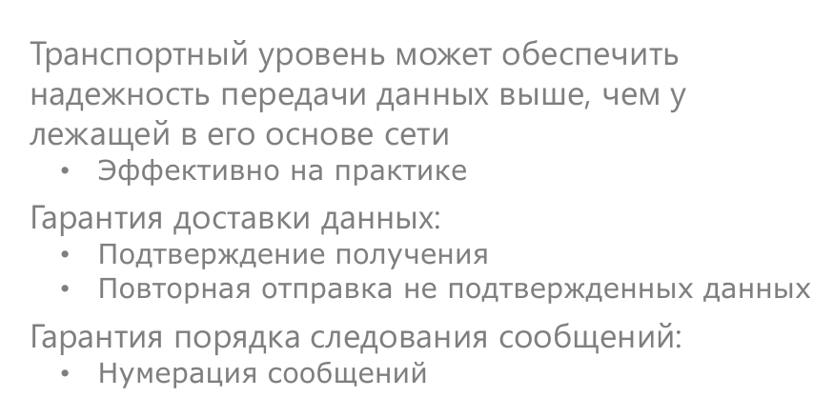
Надежность на транспортном уровне

Slide 41
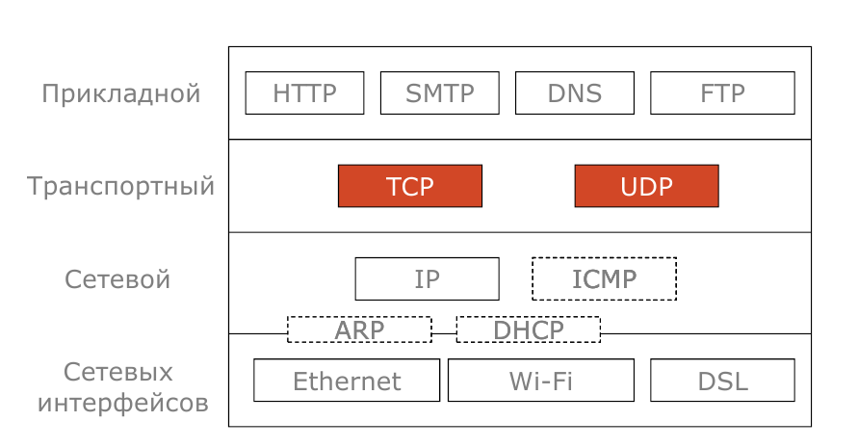
Протоколы транспортного уровня TCP/IP

Slide 42
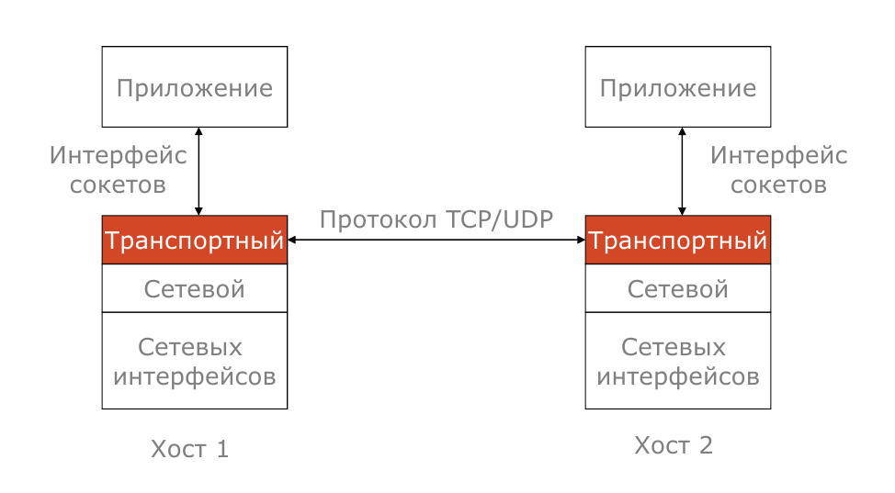
Протоколы транспортного уровня TCP/IP

Slide 43
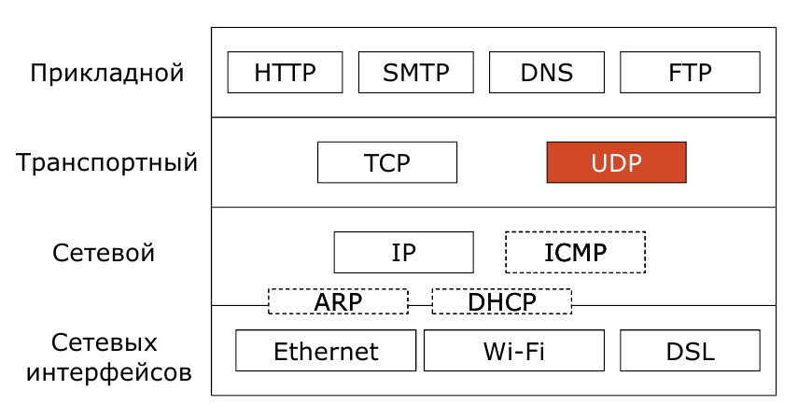
Протокол UDP

Slide 44
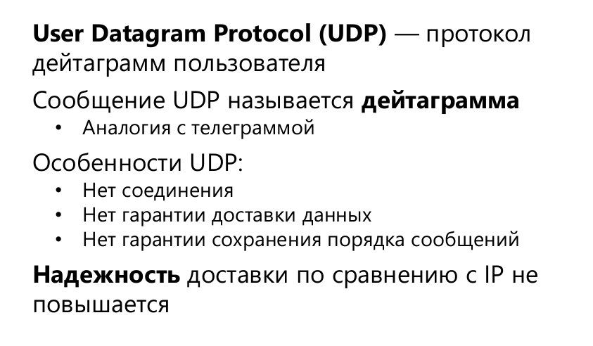
Протокол UDP

Slide 45
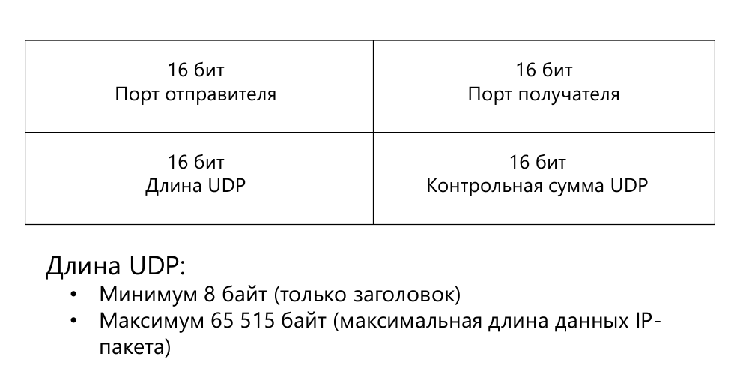
Формат протокола UDP

Slide 46
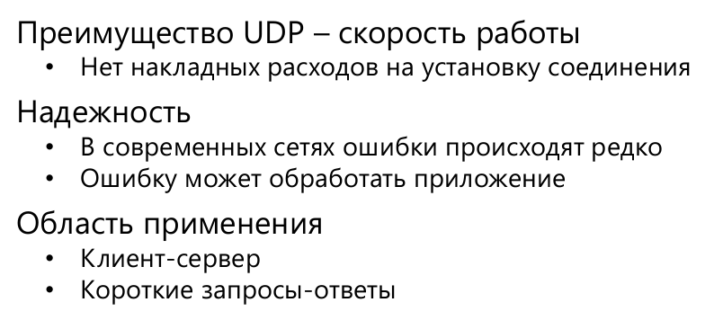
Применение UDP

Slide 47

Применение UDP: DNS

Slide 48
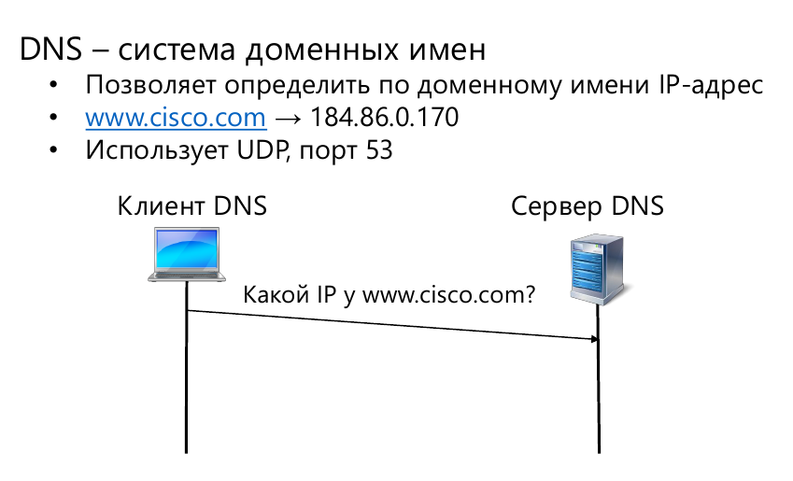
Применение UDP: DNS

Slide 49
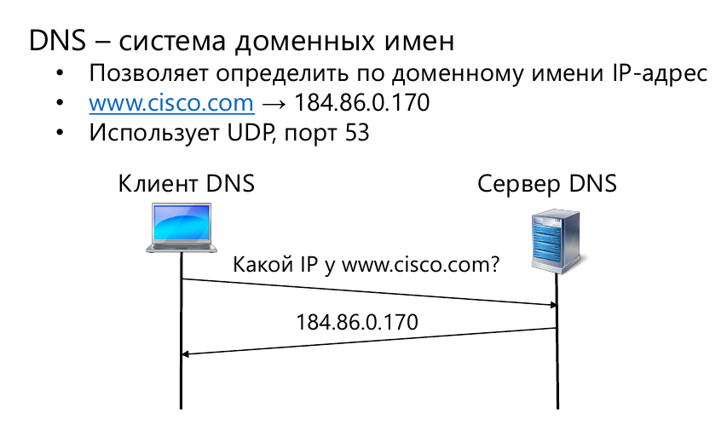
Применение UDP: DNS

Slide 50
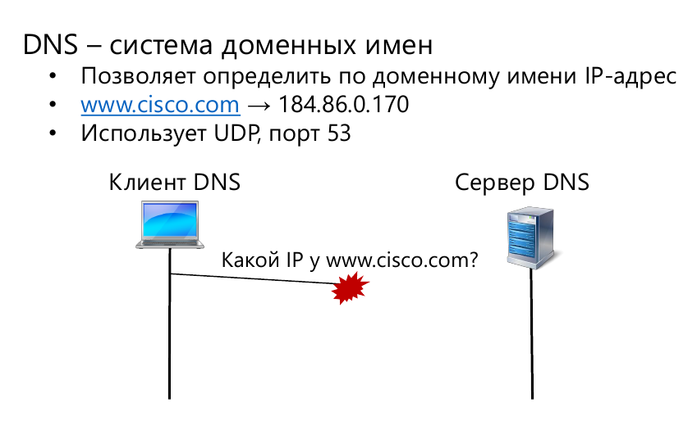
Применение UDP: DNS

Slide 51
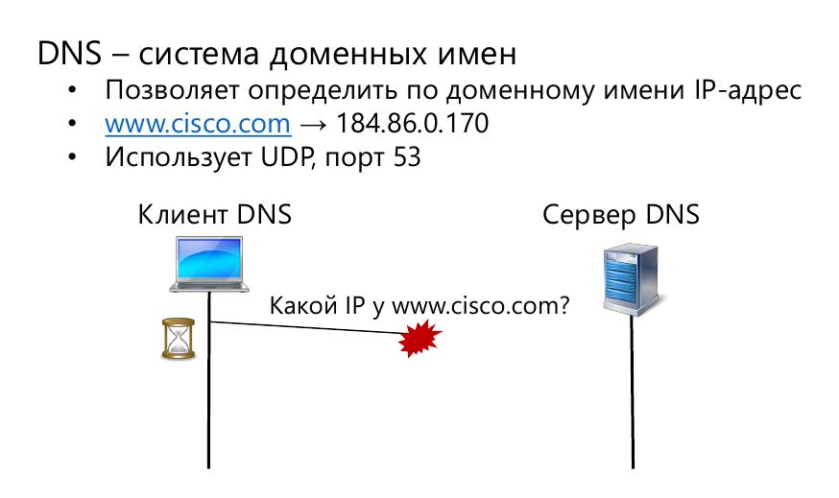
Применение UDP: DNS

Slide 52
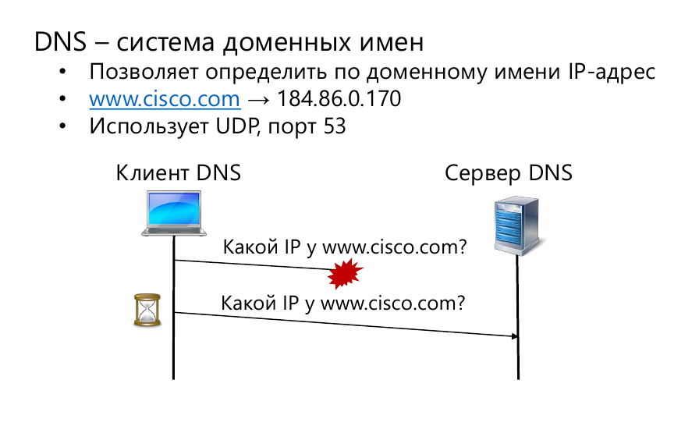
Применение UDP: DNS

Slide 53
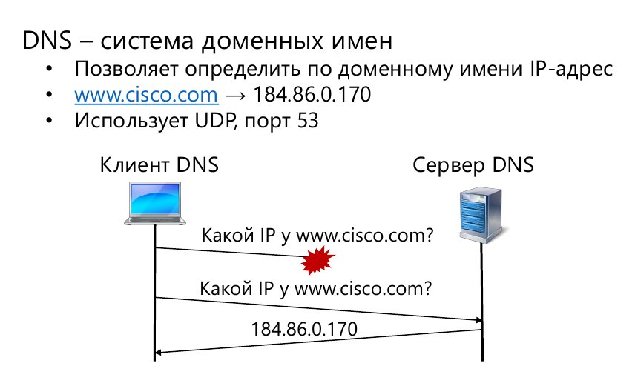
Применение UDP: DNS

